Slide 1


PROGRAMACION CONCURRENTE
PROGRAMACIÓN CONCURRENTE
Modalidad Virtual

Slide 2
PROGRAMACION CONCURRENTE
hilos:
DENTRO DE UN PROCESO PUEDEN EXISTIR VARIOS HILOS DE EJECUCIÓN.
SE DEFINE UN HILO COMO CADA SECUENCIA DE CONTROL DENTRO DE UN PROCESO QUE EJECUTA DENTRO DEL MISMO SUS INSTRUCCIOINES DE FORMA INDEPENDIENTE.
LOS PROCESOS SON ENTIDADES PESADAS. LOS CAMBIOS DE CONTEXTO ENTRE PROCESOS SON COSTOSOS EN CUANTO A TIEMPO DE COMPUTACIÓN.
LOS HILOS SON ENTIDADES LIGERAS QUE COMPARTEN LA INFORMACIÓN DEL PROCESO (CÓDIGO, DATOS, ETC.).
LOS CAMBIOS DE CONTEXTO ENTRE HILOS CONSUMEN POCO TIEMPO DE PROCESADOR.
Modalidad Virtual

Slide 3
PROGRAMACION CONCURRENTE
NIVELES DE hilos:
EXISTEN DOS NIVELES DE HILOS: HILOS DE USUARIO E HILOS DE SISTEMA.
LOS HILOS DE USUARIO SON LOS CREADOS A RTAVÉS DE UN LENGUAJE DE PROGRAMACIÓN (COMO JAVA).
LOS HILOS DE SISTEMA SON PROPIOS DEL SISTEMA OEPRATIVO Y SIRVEN DE SOPORTE A LOS HILOS DE USUARIO.
Modalidad Virtual

Slide 4
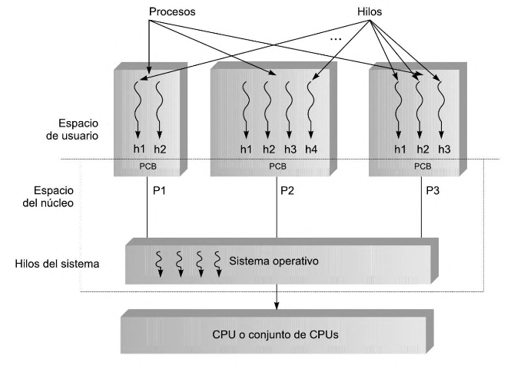
PROGRAMACION CONCURRENTE
NIVELES DE hilos (CONT.):
Modalidad Virtual

Slide 5
PROGRAMACION CONCURRENTE
PLANIFICACIÓN DE hilos:
LOS SISTEMAS OPERATIVOS POSEEN PROCESADORES LÓGICOS, TAL QUE LOS HILOS DE USUARIO SE EJECUTAN EN ESTOS PROCESADORES LÓGICOS O LWP.
HAY DOS NIVELES DE PLANIFICACIÓN:
PRIMER NIVEL: ASIGNA LOS HILOS DE USUARIO A LOS PROCESADORES LÓGICOS.
SEGUNDO NIVEL: ASIGNA LOS PROCESADORES LÓGICOS A PROCESADORES FÍSICOS.
LAS VARIANTES DE PLANIFICACIÓN SON:
MUCHOS HILOS EN UN PROCESADOR LÓGICO: MUCHOS A UNO.
UN HILO POR PROCESAADOR LÓGICO: UNO A UNO.
MUCHOS HILOS EN MUCHOS PROCESADORES LÓGICOS: MUCHOS A MUCHOS (ESTRICTO).
EXISTE UN MODELO DE DOS NIVELES MUCHOS A MUCHOS (NO ESTRICTO), DONDE EXISTE LA POSIBILIDAD DE ASIGNAR UN HILO ESPECÍFICO A UNPROCESADOR LÓGICO.
Modalidad Virtual

Slide 6
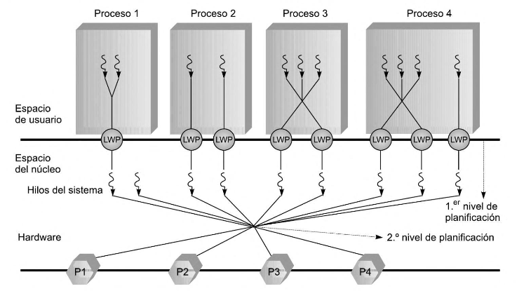
PROGRAMACION CONCURRENTE
PLANIFICACIÓN DE hilos:
Modalidad Virtual

Slide 7
PROGRAMACION CONCURRENTE
HILOS EN JAVA:
LOS HILOS EN JAVA SE REPRESENTAN MEDIANTE LA CLASE Therad QUE SE ENCUENTRA EN EL PAQUETE java.Lang.Therad :
AL COMENZAR UN PROGRAMA EN JAVA CON MAIN, COMIENZA UN HILO DE EJECUCIÓN QUE VA RECORRIENDO LOS DISTINTOS OBJETOS DEL PROGRAMA (A MEDIDA QUE SE VAYAN REALIZANDO LAS DISTINTAS LLAMADAS ENTRE MÉTODOS DE ESTOS OBJETOS). ESTE ES EL HILO PRINCIPAL, Y NO HABRÁ OTRO SI NO SE CREA A PARTIR DE LA CLASE Therad.
SI DESDE EL HILO PRINCIPAL SE CREAN DOS HILOS MAS, ENTONCES EL PROGRAMA ESTARÁ EJECUTÁNDOSE SIMULTÁNEAMENTE POR TRES SITIOS DISTINTOS.
LOS HILOS PUENDE ESTAR EJECUTNADO:
CÓDIGO EN DIFERENTES OBJETOS.
CÓDIGOS DIFERENTES EN EL MISMO OBJETO.
EL MISMO CÓDIGO EN EL MISMO OBJETO AL MISMO TIEMPO.
Modalidad Virtual

Slide 8
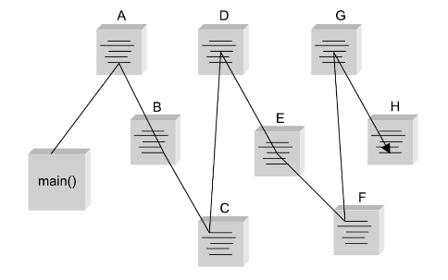
PROGRAMACION CONCURRENTE
Varios objetos y un solo hilo:
Modalidad Virtual

Slide 9
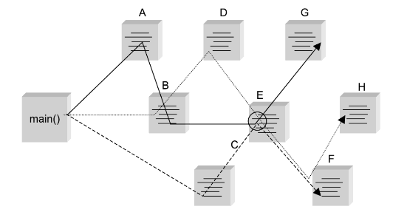
PROGRAMACION CONCURRENTE
tres hilos ejecutando código en varios objetos:
Modalidad Virtual

Slide 10
PROGRAMACION CONCURRENTE
CREACIÓN DE HILOS EN JAVA:
EXISTEN DOS MANERAS DE CREAR HILOS EN JAVA:
HEREDANDO DE LA CLASE Thread.
IMPLEMENTANDO LA INTERFAZ Runnable.
Modalidad Virtual

Slide 11
PROGRAMACION CONCURRENTE
HEREDAR DE LA CLASE THREAD:
CUANDO SE CREA UNA CLASE QUE HEREDA DE THREAD, EXISTEN DOS MÉTODOS A TENER EN CUENTA:
RUN(): ES EL MÉTODO QUE POSEE EL CÓDIGO QUE SE EJECUTA CUANDO SE LANZA A EJECUTAR EL HILO CORRESPONDIENTE AL OBJETO CREADO. ES DECIR, SE CREA UN OBJETO “A” Y UN OBJETO “B”, AMBOS DE LA CLASE “C” QUE HEREDA DE THREAD. CUANDO SE LANCE LA EJECUCIÓN DE LOS OBJETOS “A” Y “B”, SE EJECUTARÁ EL CÓDIGO DE RUN() DE AMBAS INSTANCIAS DE “C”. POR ELLO, RUN() DEBE REDEFINIRSE EN LA CLASE “C”.
START(): ES EL MÉTODO QUE LANZA LA EJECUCIÓN DE LOS MÉTODOS RUN() DE LOS OBJETOS QUE SON INSTANCIA DE LA CLASE QUE HEREDA DE THREAD. EN NUESTRO EJEMPLO, DEBEMOS EJECUTAR:
A.START();
B.START();
Modalidad Virtual
A LA INSTANCIA CREADA DE ESTA CLASE.

Slide 12
PROGRAMACION CONCURRENTE
EJEMPLO DE CLASE QUE HEREDA DE THREAD:
public class UnoDosV1 extends Thread{
//Atributo de UnoDosV1 :
int s;
//Constructor de UnoDosV1 :
public Hilos1(int entero){
s = entero;
}
//Redefinición del método run():
public void run(){
for(int i=0; i<100; i++)
System.out.print(s);
}
//Método principal:
public static void main(String args[]){
UnoDosV1 a = new UnoDosV1(1);
UnoDosV1 b = new UnoDosV1(2);
a.start();
b.start();
}
}
Modalidad Virtual

Slide 13
PROGRAMACION CONCURRENTE
implementación DE LA INTERFAZ RUNNABLE:
LA INTERFAZ RUNNABLE SOLO TIENE EL MÉTODO RUN.
PARA EL EJEMPLO DADO CON LA CLASE QUE HEREDA DE THREAD, DEBEMOS REDEFINIR EL MÉTODO RUN, PERO NO HAY UN MÉTODO START() PARA INICIAR SU EJECUCIÓN.
SE DEBE CREAR UN OBJETO DE LA CLASE THREAD Y PASARLE COMO PARÁMETRO EL OBJETO QUE IMPLEMENTA LA INTERFAZ RUNNABLE PARA QUE EL HILO COMIENCE SU EJECUCIÓN.
IMPLEMENTAREMOS EL MISMO EJEMPLO (LO HICIMOS PARA PASCAL-FC Y CLASE HILOS1 QUE HEREDA DE THREAD) QUE IMPRIME 1 O 2.
LA VENTAJA DE USAR INTERFAZ Y NO HEREDAR, ES QUE JAVA TIENE UNA ESTUCTURA DE HERENCIA SIMPLE (NO ADMITE HERENCIA MÚLTIPLE). POR TANTO, SI HACEMOS HEREDAR DE LA CLASE THREAD, ENTONCES LA CLASE NO PODRÁ HEREDAR DE OTRAS CLASES.
Modalidad Virtual

Slide 14
PROGRAMACION CONCURRENTE
IMPLEMENTACIÓN CON INTERFAZ RUNNABLE:
public class UnoDosV2 implements Runnable{
//Atributos:
int s;
//Constructor:
public UnoDosV2(int entero){
s = entero;
}
//Redefinición del método run():
public void run(){
for(int i=0; i<100; i++)
System.out.print(s);
}
//Método principal:
public static void main(String args[]){
UnoDosV2 a = new UnoDosV2(1);
UnoDosV2 b = new UnoDosV2(2);
Thread t1 = new Thread(a);
Thread t2 = new Thread(b);
t1.start();
t2.start();
}
}
Modalidad Virtual

Slide 15
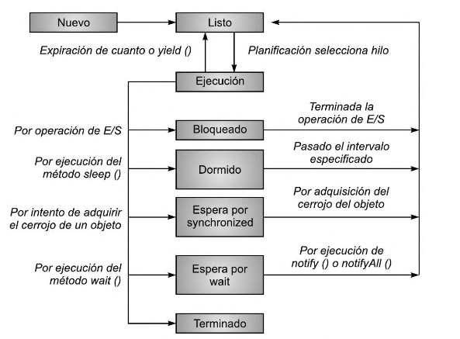
PROGRAMACION CONCURRENTE
ESTADOS DE UN HILO EN JAVA:
EL HILO SE CREA CON LA INSTRUCCIÓN NEW.
CUANDO EL HILO EL LANZADO PASA A ESTADO DE LISTO. ESTO SE REALIZA CON EL MÉTODO START().
LUEGO ES EL PLANIFICADOR EL QUE DETERMINA CUANDO PASA A ESTADO DE EJECUCIÓN.
DE EJECUCIÓN PUEDE PASAR A ESTADO DE BLOQUEADO, ESPERA O TERMINADO SEGÚN DEBA ESPERAR UN EVENTO O FINALICE SU EJECUCIÓN.
DE LOS ESTADOS DE ESPERA O BLOQUEADO, CUANDO OCURRE EL EVENTO ESPERADO (O PASA EL TIEMPO DETERMINADO DE ESPERA) PARA A ESTADO DE LISTO A LA ESPERA QUE EL PLANIFICADOR VUELVA A SELECCIONARLO PARA SU EJECUCIÓN.
Modalidad Virtual

Slide 16
PROGRAMACION CONCURRENTE
PLANIFICACIÓN DE HILOS EN JAVA:
EL PLANIFICADOR DE HILOS DE JAVA ESTÁ IMPLEMENTADO EN LA MÁQUINA VIRTUAL JAVA.
LOS HILOS EN JAVA TIENEN UNA PRIORIDAD, PERO NADA GARANTIZA QUE EN UN MOMENTO DETERMINADO SE ESTÉ EJECUTANDO ELHILO DE MAYOR PRIORIDAD.
LAS RODAJAS DE TIEMPO PUEDEN SER APLICADAS O NO, ESO DEPENDERÁ DE LA GESTIÓN DE HILOS QUE POSEA LA LIBRERÍA SOBRE LA QUE SE EJECUTA LA MÁQUINA VIRTUAL JAVA.
DEBIDO A LA FALTA DE PREVISIBILIDAD QUE PUEDE LLEGAR A TENERSE DEPENDIENDO DEL SISTEMA SUBYACENTE, AL PROGRAMAR CON HILOS EN JAVA NO DEBE SUPONERSE QUE SE APLICARÁ UN INTERCALADO DE HILOS., Y EN CASO DE REQUERIRLO LA APLICACIÓN, SE DEBE CODIFICAR TENIENDO EN CUENTA ESTO.
Modalidad Virtual

Slide 17
PROGRAMACION CONCURRENTE
PRIORIDADES DE HILOS EN JAVA:
LA PRIORIDAD DE UN HILO INICIALMENTE ES LA MISMA QUE LA DEL HILO QUE LO CREO.
POR DEFECTO, TODO HILO COMIENZA EN PRIORIDAD 5.
EL RANGO DE HILOS EN JAVA ES:
MIN_PRIORITY = 1.
NORM_ PRIORITY = 5.
MAX_ PRIORITY = 10.
LAS PRIORIDADES PUENDE CAMBIARSE EN CUALQUIER MOMENTO CON EL METODO SETPRIORITY(NUEVA_PRIORIDAD).
EL MÉTODO GETPRIORITY() RETORNA LA PRIORIDAD DE UN HILO.
EL MÉTODO YIELD() HACE QUE EL ACTUAL HILO EN EJECUCIÓN CEDA EL PASO PARA QUE SE EJECUTEN OTROS HILOS.
Modalidad Virtual

Slide 18
PROGRAMACION CONCURRENTE
HILOS DAEMON:
UN DAEMON SE EJECUTA DE MANERA CONTINUA COMO TAREA DE FONDO.
EN JAVA, PODEMOS DECLARAR UN HILO DAEMON CON EL MÉTODO SETDAEMON(TRUE).
TAMBIÉN PODEMOS AERIGUAR SI UN HILO ES UN DAEMON CON EL MÉTODO GETDAEMON().
Modalidad Virtual

Slide 19
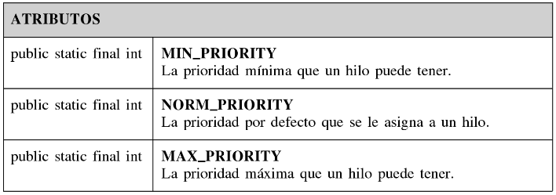
PROGRAMACION CONCURRENTE
LA CLASE THREAD – ATRIBUTOS:
Modalidad Virtual

Slide 20
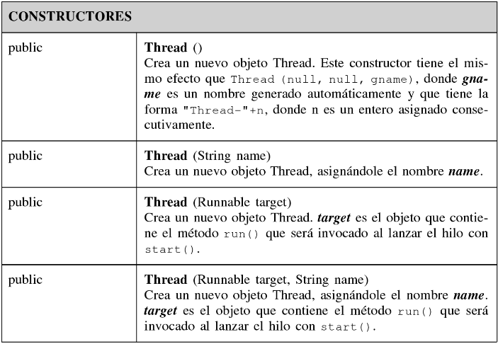
PROGRAMACION CONCURRENTE
LA CLASE THREAD – CONSTRUCTORES:
Modalidad Virtual

Slide 21
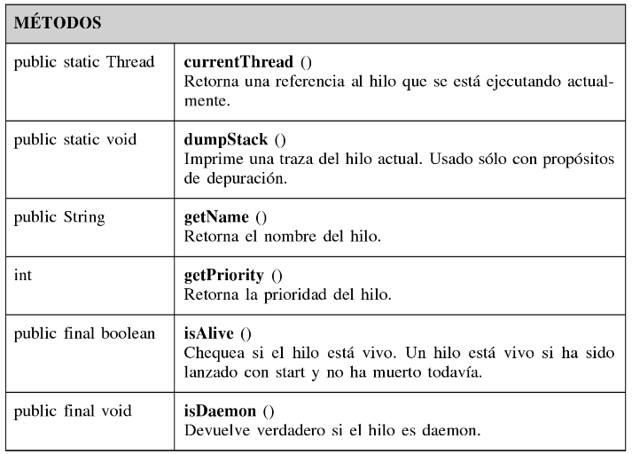
PROGRAMACION CONCURRENTE
LA CLASE THREAD – MÉTODOS:
Modalidad Virtual

Slide 22
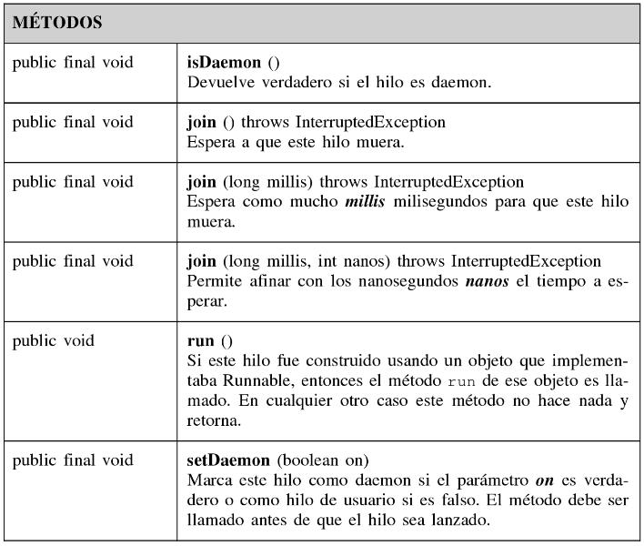
PROGRAMACION CONCURRENTE
LA CLASE THREAD – MÉTODOS (CONT.):
Modalidad Virtual

Slide 23
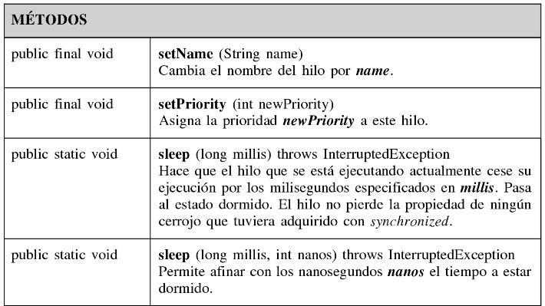
PROGRAMACION CONCURRENTE
LA CLASE THREAD – MÉTODOS (CONT. 2):
Modalidad Virtual

Slide 24
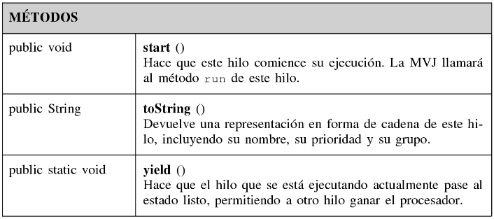
PROGRAMACION CONCURRENTE
LA CLASE THREAD – MÉTODOS (CONT. 3):
Modalidad Virtual

